Slide 1

ВСЕ ИНТЕРЕСНОЕ О ЗУБАХ
Подготовили
Воспитатели: Эшба Л.Д.; Куринская В.А.

Slide 2
Возрастная группа: средняя
Ведущая образовательная область:
«Познавательное развитие (ФЦКМ)»
Цель:
дать некоторые представления о значении зубов
Задачи:
уточнить знания о назначении зубов, об их функции;
понять причины повреждения зубов;
объяснить детям необходимость постоянного ухода за зубами;
дать представление о том, что продукты бывают полезными и вредными для зубов;
развивать умение воспитывать желание иметь красивые и здоровые зубы

Slide 3
Словарная работа:
активизировать в речи детей слова:
зубная щетка
зубы
полезные и вредные продукты питания
познакомить с новым словом – эмаль
врач стоматолог
Предварительная работа:
беседы с детьми о необходимости постоянного ухода за зубами
беседы о пользе и вреде некоторых продуктов

Slide 4
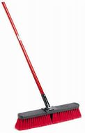
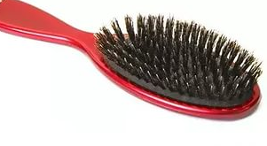
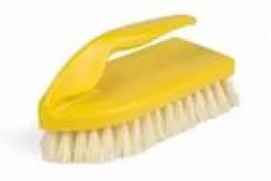
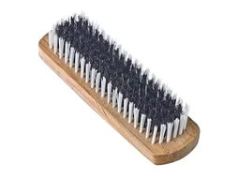
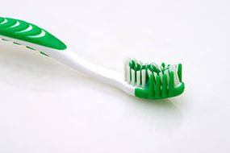
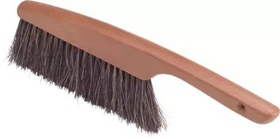
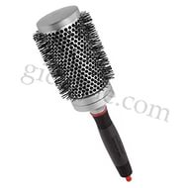
НАЙДИ ЩЕТКУ КОТОРОЙ ЧИСТЯТ ЗУБЫ

Slide 5
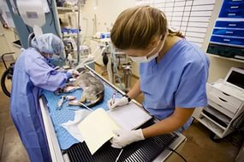
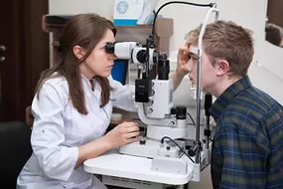
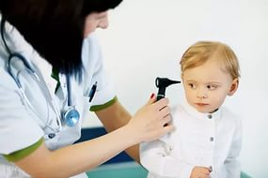

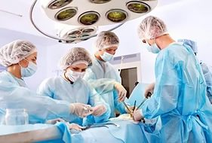
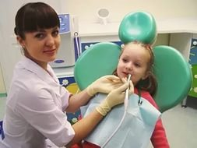
УЗНАЙ ВРАЧА СТОМАТОЛОГА

Slide 6
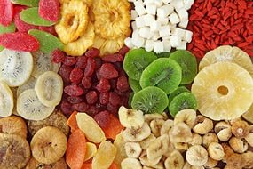
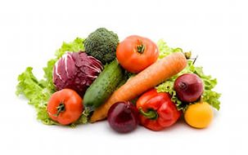
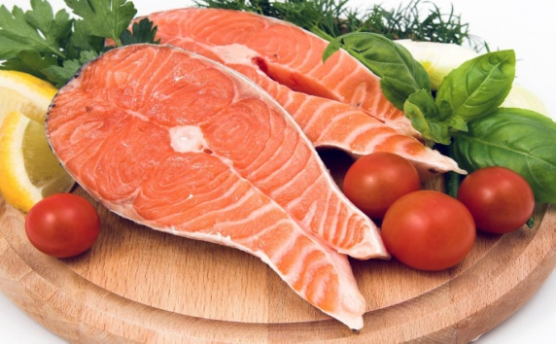
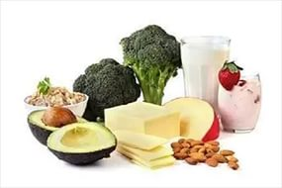
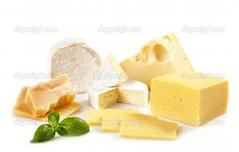
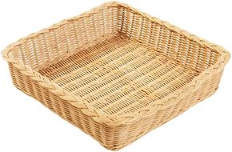
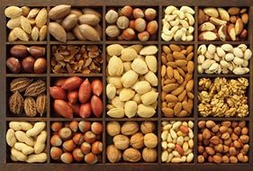
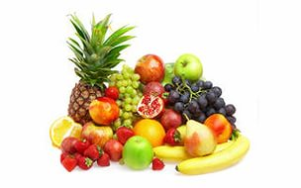
СОБЕРИ ПОЛЕЗНЫЕ ПРОДУКТЫ В КОРЗИНУ

Slide 7
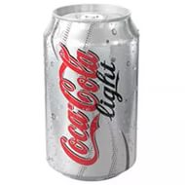
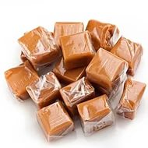
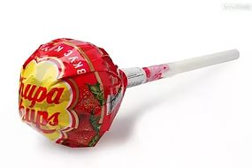
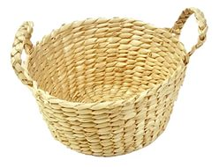
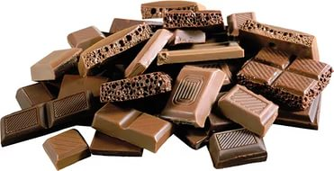
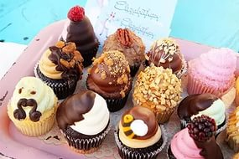
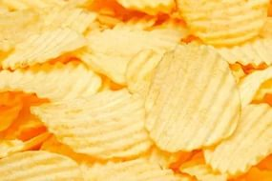
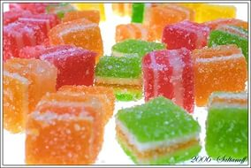
СОБЕРИ ВРЕДНЫЕ ПРОДУКТЫ ДЛЯ ЗДОРОВЬЯ ЗУБОВ

Slide 8
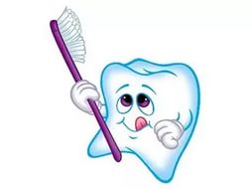
СПАСИБО ЗА ВНИМАНИЕ

